Slide 1
Tema 58
CIRCUITS ELECTRÒNICS
ANALÒGICS BÀSICS

Slide 2
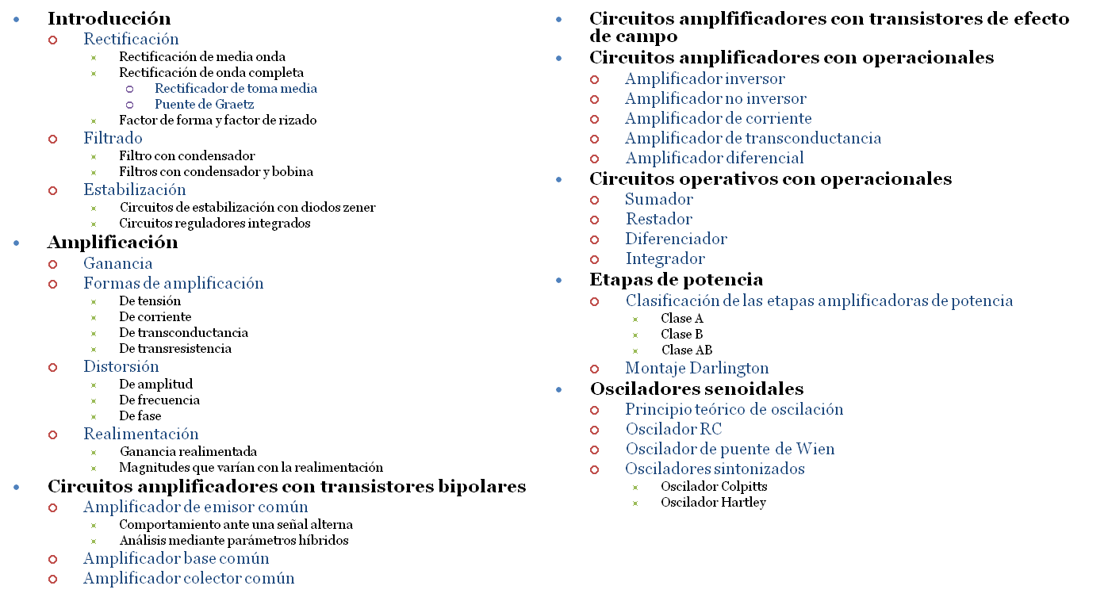
Índex

